Slide 1

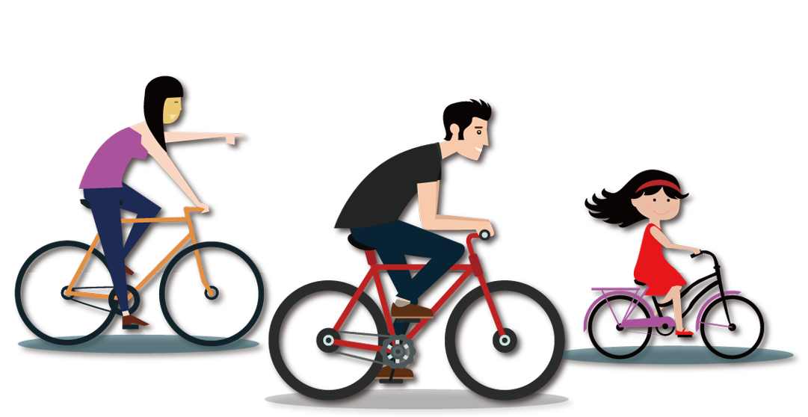
BÀI 14
SỬ DỤNG TRANG PHỤC HẰNG NGÀY
GV : NGUYỄN THỊ LỤC

Slide 2
TIẾT 1

Slide 3

KHỞI ĐỘNG

Slide 4
Trò chơi: Thi đọc thơ
Luật chơi:
Chia lớp thành 2 đội.
Mỗi đội đọc một bài thơ và tìm trang phục được nhắc đến trong bài.
Đội nào đọc hay và tìm đúng là đội chiến thắng.

Slide 5
TRANG PHỤC
Mẹ mua tặng bé
Chiếc áo màu xanh
Cái quần màu đỏ
Mặc vào cho “Nhỏ”
Thêm đôi dép đỏ
Xỏ vừa bàn chân
Ai tiến lại gần
Đều khen bé đẹp
2
1
THỜI TRANG
Bé đi trình diễn
Thời trang mùa hè
Lúc thì váy xòe
Khi thì áo cộc.
Bé đến một chốc
Trình diễn tự tin
Cố gắng hết mình
Mang về giải nhất.

Slide 6
KHÁM PHÁ – KẾT NỐI

Slide 7
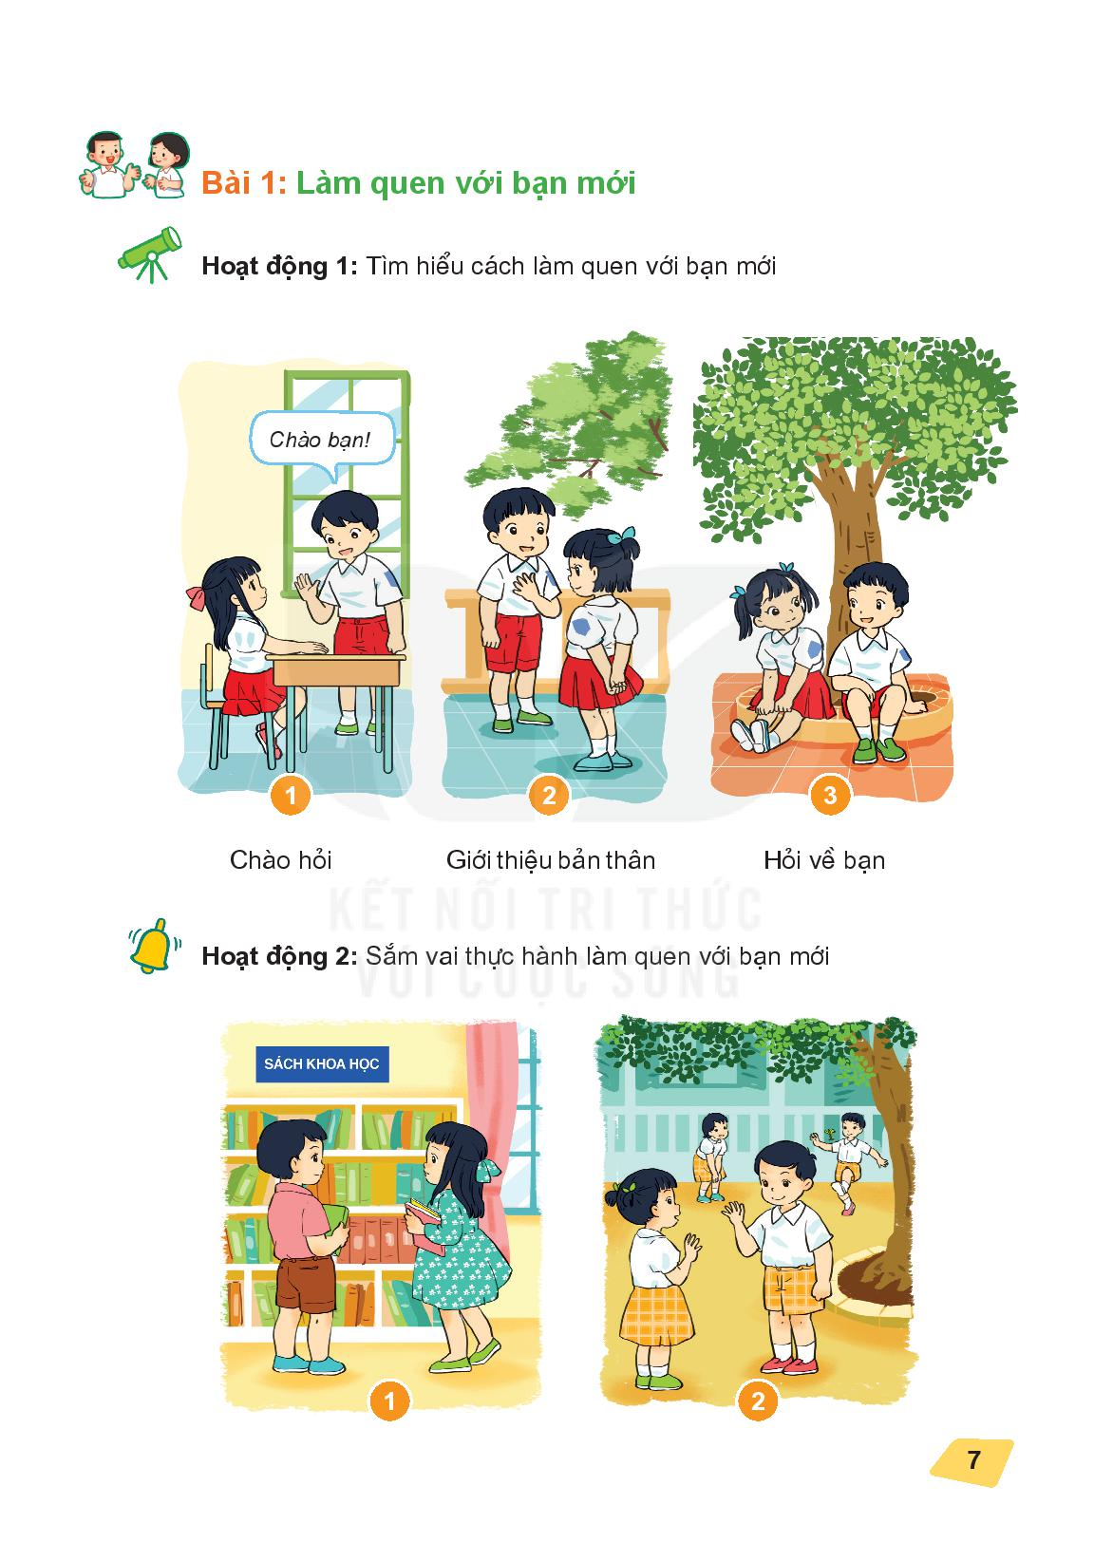
Hoạt động 1
Xác định những bạn biết sử dụng trang phục phù hợp
1/ Kể tên những trang phục mà em có.
2/ Theo em trang phục có tác dụng gì?
3/ Ai chuẩn bị trang phục hằng ngày cho em?

Slide 8
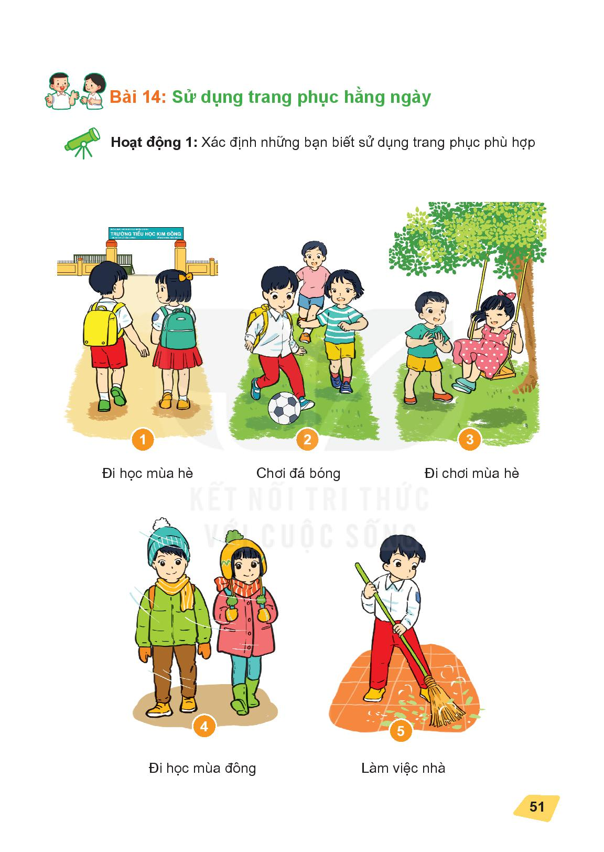

Slide 9
Kết luận:
- Có nhiều loại trang phục như: quần, áo, mũ (nón), tất (vớ), giày, dép,…
- Trang phục có tác dụng bảo vệ cơ thể, giữ cho cơ thể tránh được những tác động xấu của thời tiết như nắng, nóng, rét,…

Slide 10
- Làm đẹp cho con người và giúp chúng ta tự tin, thoải mái khi tham gia các hoạt động.
- Vì vậy, để tự chăm sóc bản thân, các em cần sử dụng trang phục phù hợp với thời tiết, khí hậu và hoạt động hằng ngày.

Slide 11
THỰC HÀNH

Slide 12
Hoạt động 2
Lựa chọn trang phục phù hợp với thời tiết, hoạt động hằng ngày

Slide 13
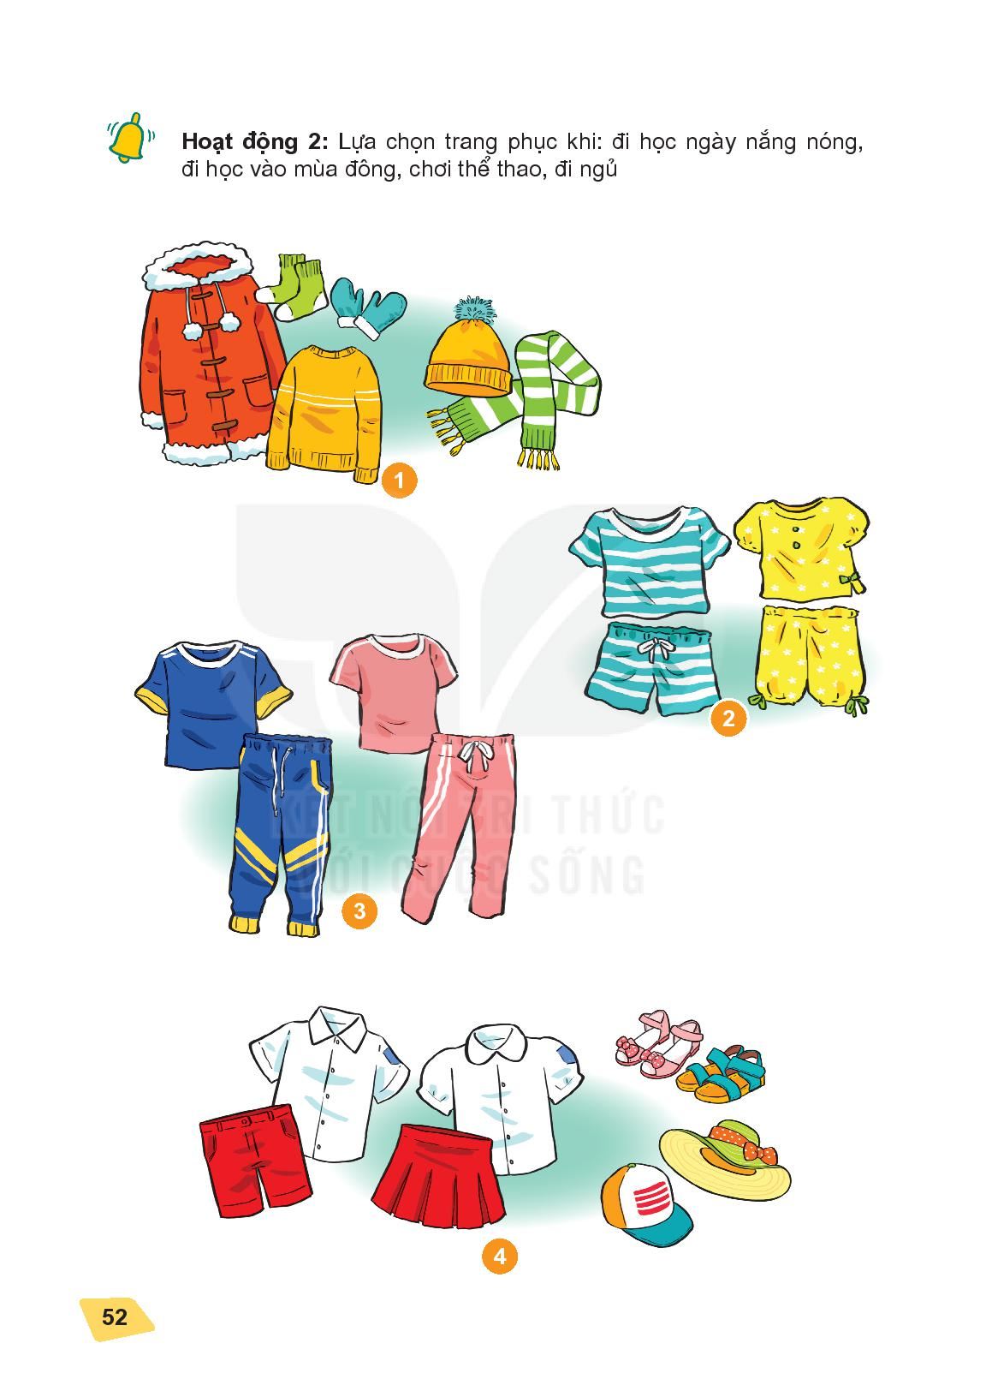
Đi học vào mùa đông
Đi ngủ
Chơi thể thao
Đi học ngày nắng nóng

Slide 14
VẬN DỤNG

Slide 15
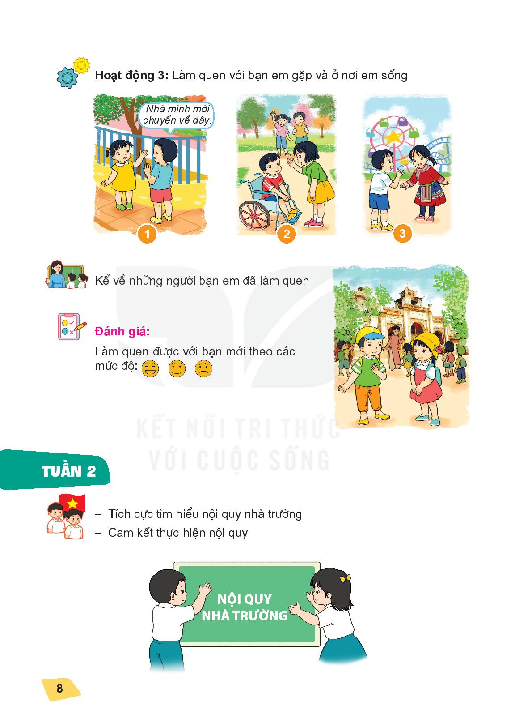
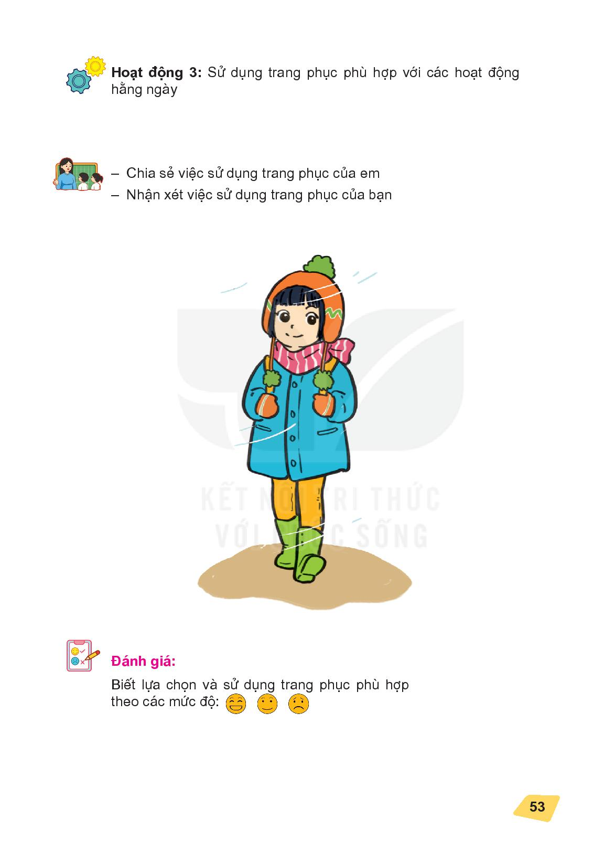
Hoạt động 3
Sử dụng trang phục phù hợp với các hoạt động hằng ngày
- Chia sẻ việc sử dụng trang phục của em.
- Nhận xét việc sử dụng trang phục của bạn.

Slide 16
TỔNG KẾT
Lựa chọn và sử dụng trang phục hợp lí, giúp:
+ Các em bảo vệ bản thân.
+ Làm đẹp hình ảnh của bản thân.
+ Rèn luyện thói quen tự lập, cẩn thận

